Slide 1
KONSUMEN PKBM
SESI-5
Ade Heryana, SST, MKM
Prodi Kesmas FIKES UEU

Slide 2
KEMAMPUAN AKHIR YANG DIHARAPKAN
Mahasiswa memahami SIKLUS KOMUNIKASI KESEHATAN yang efektif
Mahasiswa memahami jenis model Ekologis yang mempengaruhi perilaku sehat
Mahasiswa memahami strategi komunikasi kesehatan dengan pendekatan model Ekologis
Mahasiswa memahami tahap perencanaan komunikasi kesehatan

Slide 3
Siapakah Konsumen PKBM?
PEMANGKU KEPENTINGAN (STAKEHOLDER)
Donatur
Pemilik dana
Pemerintah
Relawan
Dewan anggota

Slide 4
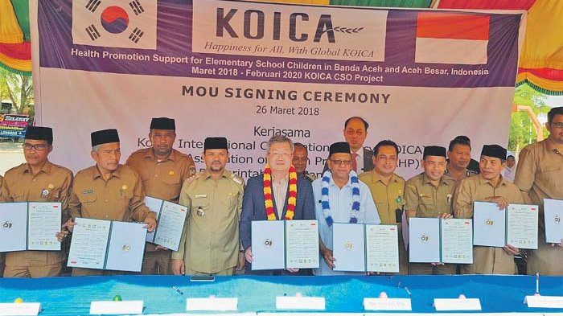
Korsel Bantu 35 UKS
BANDA ACEH - Korea International Cooperation Agency (KOICA), melalui Korea Association Of Health Promotion (KAHP) membantu terlaksananya program usaha kesehatan sekolah (UKS) di 35 sekolah yang di Aceh Besar dan Banda Aceh. Penandatanganan MoU berlangsung, Senin (26/3), di MIN Tungkop, Darussalam, Aceh Besar.
Program pengembangan UKS kerja sama lembaga kesehatan Korea Selatan dengan Aceh itu akan berlangsung selama tiga tahun, dari 2018 hingga 2020. Bantuan itu akan disalurkan ke sekolah dan madrasah melalui Yayasan Permata Hati Mazas. Dalam penandatangan MoU itu hadir juga Bupati Aceh Besar, Ir Mawardi Ali dan pejabat dari dua daerah tersebut.
http://aceh.tribunnews.com/2018/03/27/korsel-bantu-35-uks

Slide 5
Ada Tren Global Krisis Kepercayaan terhadap LSM
https://tirto.id/ada-tren-global-krisis-kepercayaan-terhadap-lsm-ckJr

Slide 6
TERIMA KASIH

